Slide 1
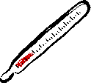
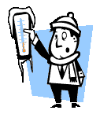
CONTROL DE LA TEMPERATURA
Carmen Escalona García
Beatriz Hidalgo Martín
Marta León Lucas
Carolina Lucas Escalante
Fisiología
Universidad de Sevilla
2º Medicina-D

Slide 2
TEMPERATURA CORPORAL, REGULACION DE LA TEMPERATURA Y FIEBRE
La temperatura de los tejidos profundos del organismo, o temperatura “central”→constante→+/- 0’6ºC, salvo fiebre.
Ante una caída/subida brusca de temperatura → +/- ADAPTACIÓN
La temperatura de la piel (a diferencia de la central) ò con tªentorno →desprendiendo calor al entorno.

Slide 3
REGULACIÓN DE LA TEMEPRATURA CORPORAL
Producción de calor
Pérdida de calor

Slide 4
Factores que determinan la tasa de producción del calor
Metabolismo extra ocasionado por el efecto de la adrenalina , la noradrenalina y la estimulacion
Metabolismo adicional causado por la mayor actividad
química de las propias células
Metabolismo adicional necesario para la digestión,
absorción y almacenamiento de los alimentos
Metabolismo añadido generado por efecto de la tirosina sobre las celulas
Tasa metabólica basal de todas las células corporales
Tasa extra del metabolismo generada por la actividad muscular

Slide 5
Pérdida de calor
La velocidad a la que desaparece el calor
depende casi en exclusiva de dos factores:
la rapidez con la que se transporta el calor desde el lugar de producción dentro del organismo hacia la piel
la rapidez con la que la piel cede el calor al entorno.

Slide 6
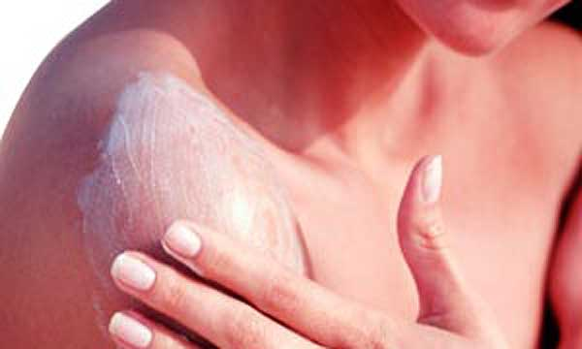
Sistema aislante del organismo
La piel, los tejidos subcutáneos, y en particular,
la grasa de los tejidos subcutáneos actúan de
manera concertada como aislante térmico del
organismo.

Slide 7
El flujo sanguíneo desde el centro del organismo hacia la piel transfiere el calor
La piel esta vascularizada
Plexo venoso continuo
Diferencias entre el estado de vasoconstriccion y vasodilatación total

Slide 8
Aspectos físicos elementales acerca de la pérdida de calor desde la superficie cutánea
Radiación
Conducción
Convección
Efecto refrigerador del viento
Conducción y convección del calor por una persona suspendida en el agua
Evaporación
Efecto de la indumentaria en la pérdida de calor por conducción

Slide 9
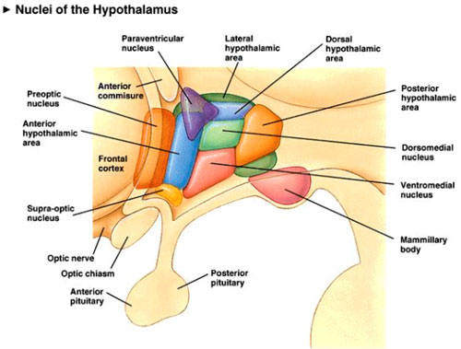
La sudoración y su regulación por el sistema nervioso autónomo
La estimulación de la zona preóptica del hipotálamo anterior, por la electricidad o por el exceso de calor, provoca sudoración. Los impulsos nerviosos que inducen sudoración desde esta zona son transmitidos por el sistema nervioso autónomo a la médula espinal y luego por la vía simpática hasta la piel.

Slide 10
Mecanismo de la secreción del sudor
Como sucede con muchas otras glándulas, la parte secretora de la glándula sudorípara segrega un liquido denominado secreción primaria o precursora, ésta es un producto secretor activo de las células epiteliales que revisten la porción arrollada de la glándula sudorípara. La terminación de las fibras nerviosas simpaticas colinérgicas en o cerca de las células glandulares inducen la secreción.
Si la glándula sudorípara solo se estimula de forma discreta, el liquido precursor pasa lentamente por el conducto.
En cambio, si el sistema nervioso simpático estimula las glándulas sudoríparas con fuerza, se forman grandes cantidades de secreción precursora y el conducto solo logra reabsorber algo más de la mitad del cloruro sódico

Slide 11
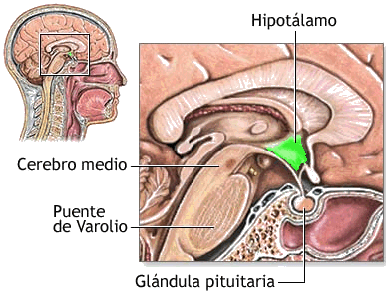
REGULACIÓN DE LA TEMPERATURA CORPORAL: IMPORTANCIA DEL HIPOTÁLAMO
Un cuerpo desnudo mantenido en una atmósfera seca entre 12°C y 55°C mantiene una temperatura central normal de 36°C a 37.5°C
La temperatura del cuerpo está regulada casi exclusivamente por mecanismos nerviosos de retroalimentación

Slide 12
REGULACIÓN DE LA TEMPERATURA CORPORAL: IMPORTANCIA DEL HIPOTÁLAMO
Centros termorreguladores del hipotálamo (presentan neuronas que actúan como sensores térmicos):
Núcleos preópticos.
Núcleos anteriores.
Función termorreguladora complementaria:
R. térmicos de la piel.
R. térmicos de tejidos
profundos.
El hipotálamo posterior integra las señales termosensibles centrales y periféricas
Más receptores para el calor que para el frío
Más receptores para el frio que para el calor.
Evitan hipotermia.

Slide 13
REGULACIÓN DE LA TEMPERATURA CORPORAL: IMPORTANCIA DEL HIPOTÁLAMO
Efectos reflejos cuando se enfría la piel para aumentar la temperatura corporal:
Estimulan con intensidad el escalofrío.
Inhiben la sudoración.
Inducen una vasoconstricción de la piel.
Los receptores profundos de la temperatura corporal se encuentran en:
Médula espinal.
Vísceras abdominales.
Alrededor de las grandes venas de la parte superior del abdomen y del tórax
Más expuestos a la temperatura central que a la superficial

Slide 14
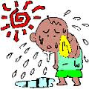
REGULACIÓN DE LA TEMPERATURA CORPORAL: IMPORTANCIA DEL HIPOTÁLAMO
Mecanismos para reducir la temperatura cuando el cuerpo alcanza un calor excesivo:
Vasodilatación de la piel por inhibición de los centros simpáticos del hipotálamo posterior.
Sudoración.
Disminución de la producción de calor
por inhibición de la tiritona
y la termogenia química.

Slide 15
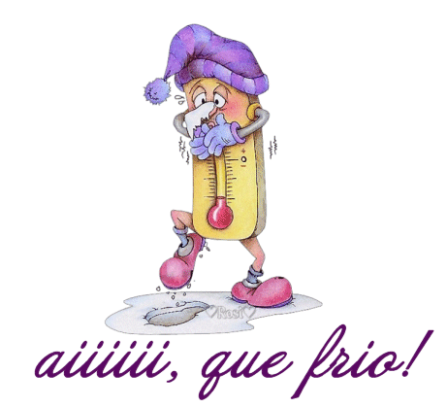
REGULACIÓN DE LA TEMPERATURA CORPORAL: IMPORTANCIA DEL HIPOTÁLAMO
Mecanismos que aumentan la temperatura cuando el cuerpo se enfría demasiado:
Vasoconstricción de toda la piel por
los centros simpáticos en la porción
posterior del hipotálamo.
Piloerección, por estimulación
simpática de los músculos erectores del pelo.
Aumento de la termogenia, con la estimulación hipotalámica de la tiritona, la estimulación simpática de la producción de calor y la secreción de tiroxina.

Slide 16
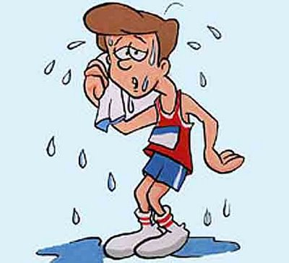
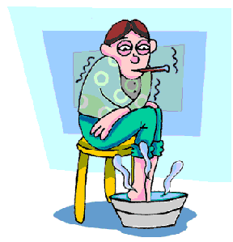
REGULACIÓN DE LA TEMPERATURA CORPORAL: IMPORTANCIA DEL HIPOTÁLAMO
Punto de ajuste para el control de la temperatura:
Corresponde a la temperatura del hipotálamo
Es de 37.1°C
Por encima de esta temperatura la velocidad
de pérdida de calor excede la de producción
disminuyendo la temperatura corporal y
aproximándose de nuevo a 37,1°C
Para valores inferiores, la velocidad de
producción supera a la de pérdida, elevando
la temperatura corporal y volviendo a 37.1°C
Sudoración
Tiritona

Slide 17
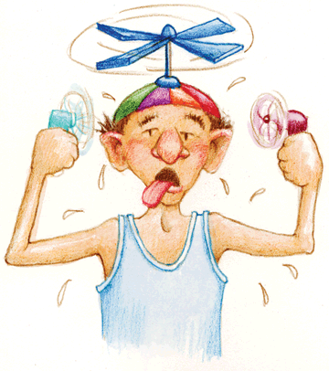
REGULACIÓN DE LA TEMPERATURA CORPORAL: IMPORTANCIA DEL HIPOTÁLAMO
Control conductual de la temperatura corporal
Cuando la temperatura corporal interna se eleva aparecen señales de las regiones encefálicas que otorgan a la persona una sensación psíquica de sobrecalentamiento
Cuando el organismo se enfría mucho, las señales de la piel y de otros receptores profundos inducen una sensación molesta de frío
En ambos casos, la persona procede a
la adaptación ambiental pertinente para
restablecer la situación (cambio de ropa,
cambio en el patrón de los movimientos,
búsquedas de fuentes de calor o frio, etc)

Slide 18
REGULACIÓN DE LA TEMPERATURA CORPORAL: IMPORTANCIA DEL HIPOTÁLAMO
Reflejos locales de la temperatura cutánea
Sobre los vasos sanguíneos
Reflejos medulares locales
La intensidad de estos efectos locales está sometida al
control de los centros encefálicos de la temperatura
Tras una sección medular, el hipotálamo no regula el flujo sanguíneo de la piel ni el grado de sudoración del cuerpo
La temperatura corporal de estas personas se regula por el control conductual

Slide 19
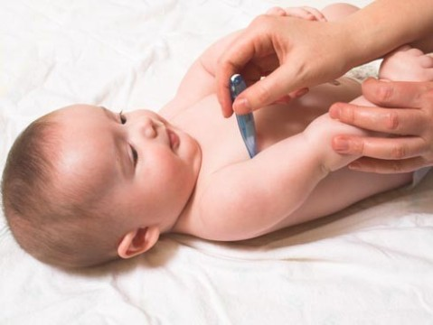
Alteraciones de la regulación térmica
Fiebre
Golpe de calor
Exposición a fríos extremos

Slide 20
FIEBRE
Incremento de la temperatura
Debido a la presencia de pirógenos
Aumenta el punto de ajuste del centro hipotalámico regulador
El organismo pretende alcanzar el nuevo valor de la temperatura
La temperatura corporal aumenta por encima del intervalo normal.

Slide 21
Causas de fiebre
En ocasiones, por lesiones encefálicas
Interleucina-1
Síntesis de PGE2
Cuando desaparece la PGE2 también desaparece la fiebre
Se afectan los centros reguladores de la temperatura

Slide 22
Escalofríos
Alteración del hipotálamo
La temperatura corporal se ajusta al nuevo punto de ajuste
Crisis
Cambio brusco de acontecimientos febriles
Se sufren escalofríos, la persona siente frio aunque su temperatura este por encima de la normal
Desajuste continuo de la temperatura

Slide 23
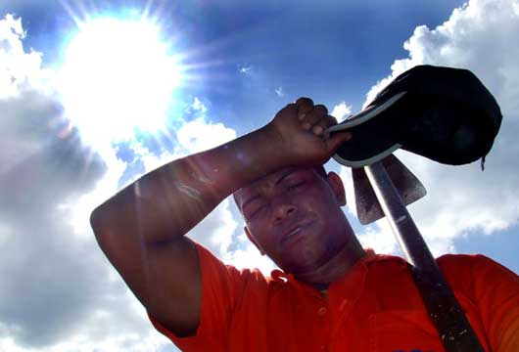
GOLPE DE CALOR
Tiene lugar cuando la temperatura corporal se lleva por encima de un valor crítico.
Hiperpirexia: muy dañina sobre todo para el encéfalo.
Debe solucionarse mediante la refrigeración inmediata del sujeto.

Slide 24
Efectos nocivos de la temperatura elevada: Cuando se fallece por hiperpirexia, la autopsia revela hemorragias y degeneración celular sobre todo del encéfalo.
Aclimatación del calor:
Aumento de la velocidad de sudoración
Aumento del volumen plasmático
Se evita la perdida de sal por sudor y orina

Slide 25
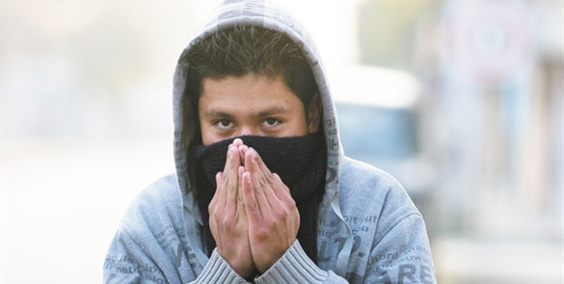
Exposición a fríos extremos
El fallecimiento tiene lugar por parada cardiaca o por fibrilación ventricular. Tiene lugar:
Perdida de la regulación térmica: si disminuye la temperatura el hipotálamo pierde la capacidad para regular la temperatura

Slide 26
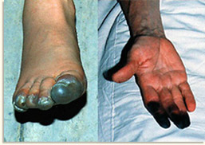
Congelación: puede tener lugar la congelación de la superficie corporal dando lugar a sabañones
Vasodilatación inducida por frio: el musculo liso de la pared muscular se paraliza y ocurre una vasodilatación muscular.

Slide 27
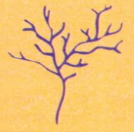
SENSIBILIDAD TÉRMICA
Las gradaciones térmicas se distinguen por:
Receptores para el frío
Receptores para el calor
Receptores para el dolor
Debajo de la piel en puntos sueltos separados entre sí.
Se estimulan únicamente ante un grado extremo de calor o frío.

Slide 28
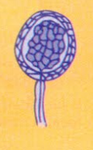
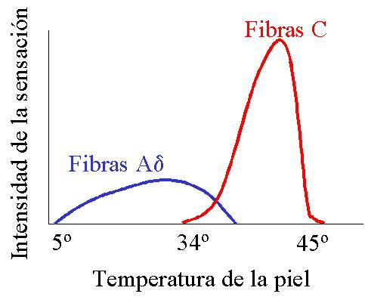
Receptores para el frío
Terminación nerviosa mielínica pequeña especial
Se ramifica varias veces
Extremos hacia las caras
inferiores de las células
basales de la epidermis
Señales →fibras
nerviosas→ receptores
→20 m/s
También viajan por fibras nerviosas tipo C

Slide 29
Receptores para el calor
No se ha identificado desde el punto histológico
Son terminaciones nerviosas libres
Se transmiten por fibras tipo C
Velocidad de sólo 0.4-2 m/s
Receptor del calor

Slide 30
Tipos de fibras nerviosas:
Fibra para el dolor estimulada por el frío
Una fibra para el frío
una fibra para el calor
una fibra para el dolor estimulada por el calor

Slide 31
Mecanismo de estimulación
La temperatura modifica la velocidad de las reacciones químicas intracelulares más del doble con una variación de 10ºC
Cambios producidos en sus índices metabólicos
Se estimulan los receptores para el calor y para el frío
La detección de la temperatura probablemente no deriva de los efectos físicos directos que ejercen el calor o el frío sobre las terminaciones nerviosas, sino de su estimulación química al verse modificadas por la temperatura

Slide 32
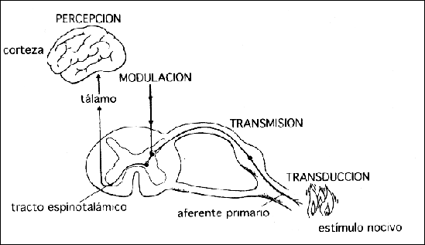
Transmisión de señales térmicas
Señales térmicas→ vías paralelas →señales dolorosas.
Entran en médula espinal, ascienden o descienden por el fascículo de Lissauer→ terminan láminas I,II y III de las astas dorsales (igual que en dolor).→ incorporación a fibras térmicas ascendentes largas que cruzan hacia el fascículo sensitivo anterolateral opuesto→ acaban en :
Formación reticular del tronco del encéfalo y Complejo ventrobasal del tálamo.

Slide 33
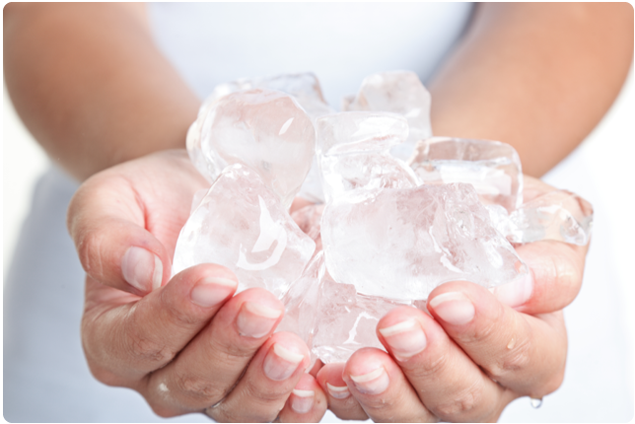
Transmisión de señales térmicas
Unas pocas señales térmicas también llegan a la corteza sensitiva somática del cerebro desde el complejo ventrobasal.
A veces, la neurona del área sensitiva somática cortical I es sensible directamente a los estímulos de frío o de calor en una zona específica de la piel.
Sin embargo, en el ser humano, la eliminación de la circunvolución poscentral de la corteza en su integridad va a reducir la capacidad de distinguir gradaciones de temperatura, pero no abolirla

